Slide 1
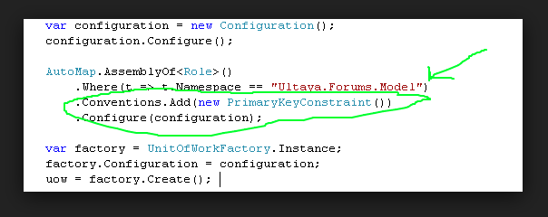
Method Chaining
* Какая есть обычно альтернатива?

Slide 2
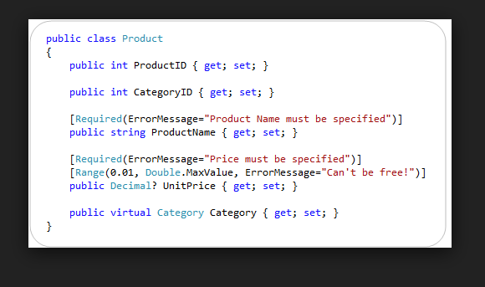
Annotations

Slide 3
Expression Builder

Slide 4
Nested Functions

